Slide 1


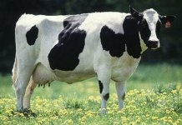
Золотоніський технікум ветеринарної медицини БНАУ
Тема. Вчення про епізоотологічний процес
Мета. Ознайомити студентів із шляхами передачі інфекційних хвороб та заходами щодо їх профілактики

Slide 2
Основні інфекційні захворювання і їх профілактика.
Інфекційні (заразні) хвороби – хвороби, які виникають внаслідок проникнення в макроорганізм (людина, тварина) живо­го специфічного збудника інфекції (бактерії, вірус, грибок та ін.)
Характеризуются
інтенсивністю
роз­витку
розповсюдження
епізоотологічним процесом

Slide 3
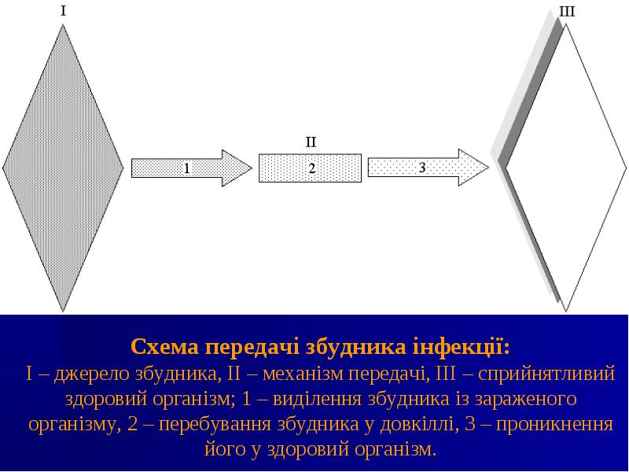
Епізоотологічний процесс
безперервний процес
виникнення
розповсюдження
інфекційні хвороби
утворений наявністю і взаємодією трьох складових елементів

Slide 4
Джерело збудника інфекції
хворий організм
мікробоносії
в якому збудник не тільки зберігається, розмножується, але і виділяється в зовнішнє середовище або безпосередньо передається іншому сприятливому організму
Організм, не проявляє ознак хвороби.
є великою небезпекою , тому що виявити їх важче, ніж хворих
властивість організму тварини відповідати на
Сприятливість
проникнення
розмноження
життєдіяльність
патогених мікроорганізмів комплексом захисно-пристосувальних реакцій, розвитком інфекційного процесу

Slide 5
Основні шляхи передачі інфекції та їх характеристика
Шляхи розповсюдження інфекції
Контактний
Відбувається під час прямого і непрямого контакту хворої тварини зі здоровою. Прямим контактом передаються кампілобактеріоз, віспа, трихофітії. Непрямим контактом – мікроспорія, паратуберкульоз та ін.
Аерогенниий або респіраторний
Здійснюється через повітря у вигляді аерозолів рідких і твердих частинок. Такий шлях передачі характерний для туберкульозу, парагрипу-3, орнітозу, грипу коней.
Трансмісивний
Живими переносниками (комарі, мухи, москіти, кліщі, блохи та ін.). Інфекційна анемія коней, рикетсіози, африканська чума коней.
Кормовий і водний шляхи (аліментарний)
Здійснюється через корми та воду коли тварини користуються загальними годівницями, напувалками. (туберкульоз, мит коней, лістеріоз та ін.).
Горизонтальний
Пов’язаний з виходом збудника інфекції в зовнішнє середовище.
Ветрикальний
Передається від матері потомству під час безпосереднього контакту

Slide 6
Охорона кордонів держави від занесення збудників інфекційних захворювань з інших держав
Нагляд за пересуванням тварин під час заготівлі, зберігання й перевезення сировини тваринного походження різним видом транспорту
Ветеринарно-санітарний нагляд на мясокомбінатах, бойнях та забійних майданчиках
Профілактика та протиепізоотичні заходи при інфекційних хворобах
Знезаражу-вання гною
Знезаражу-вання трупів тварин
Ветеринарно-санітарний нагляд за ринками, виставками та ін. пунктами тимчасової концентрації тварин
Ветеринарно-санітарний нагляд на підприємствах сировини тваринного походження, складах, базах, утильзаводах, шкіряних заводах
Пропаганда ветеринарно-санітарних знань

Slide 7
Форми прояву епізоотичного процесу
Спорадія – це коли на певній території є поодинокі випадки захворювання і між ними важко встановити епізоотичний звязок.
Ензоотія – це коли спалах хвороби обмежується конкретною територією, де через певні умови постійно існує джерело збудника, фактори передачі та сприйнятливі тварини .
Епізоотія – характеризується значним поширенням хвороби та збудника за межі неблагополучного пункту, швидким охопленням господарств, районів, областей.
У розвитку епізоотій чітко простежується стадійність:
Міжепізоотична стадія
Передепізоотична стадія
Стадія розвитку епізоотій
Стадія згасання епізоотій
Постепізоотична стадія

Slide 8

Інфекції

Slide 9

ДОМАШНЄ ЗАВДАННЯ
В. П. Постой. Епізоотологія з мікробіологією, с.96 – 138

